Slide 1


Slide 2

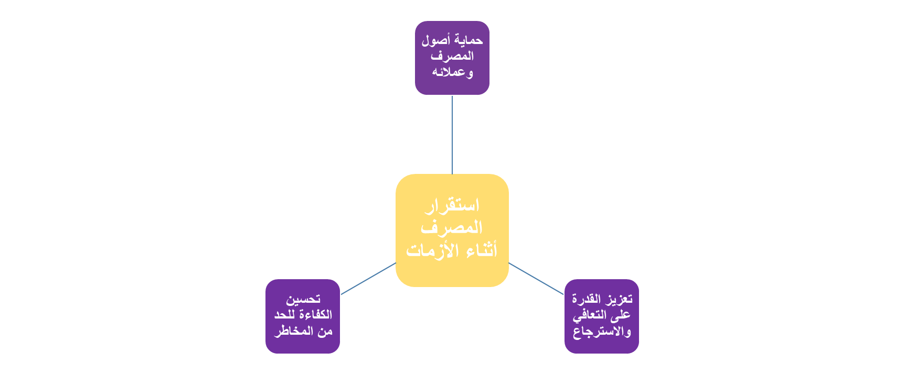
استراتيجية استمرارية العمل والتعافي من الكوارث
تعد استراتيجية العمل ركيزة أساسية لضمان الاستدامة، كونها توفر رؤية شاملة على المدى الطويل تركز على الأهداف الكبرى للمصرف وتحدد الاتجاهات المستقبلية لمواجهة المخاطر واستثمار الفرص. من خلال توفير إطار استراتيجي شامل، تدعم الإدارة العليا في اتخاذ قرارات استراتيجية.
استناداً إلى قرار مجلس النقد والتسليف رقم 391، تم وضع إطار تنظيمي متكامل يلزم المصارف بتبني سياسات وإجراءات لاستمرارية العمل وفق أفضل الممارسات، بما في ذلك المبادئ الأساسية لاستمرارية الأعمال الصادرة عن لجنة بازل.
الهدف من استمرارية العمل واستراتيجيتها في المؤسسات المصرفية:

Slide 3
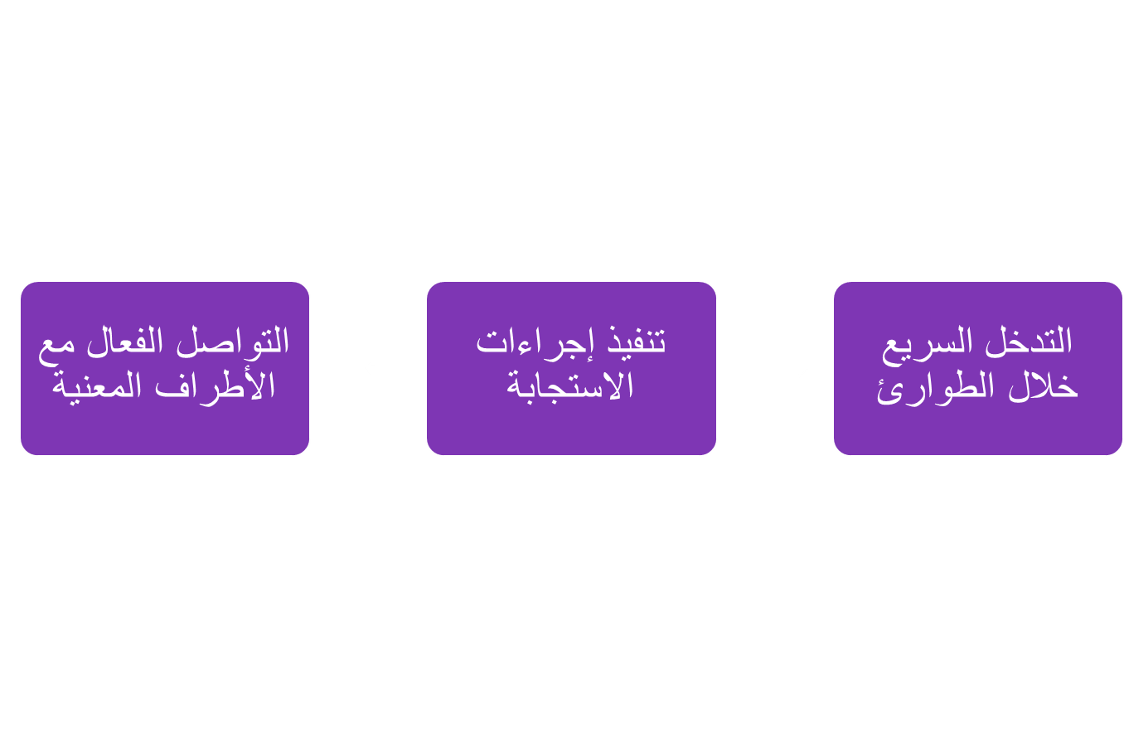
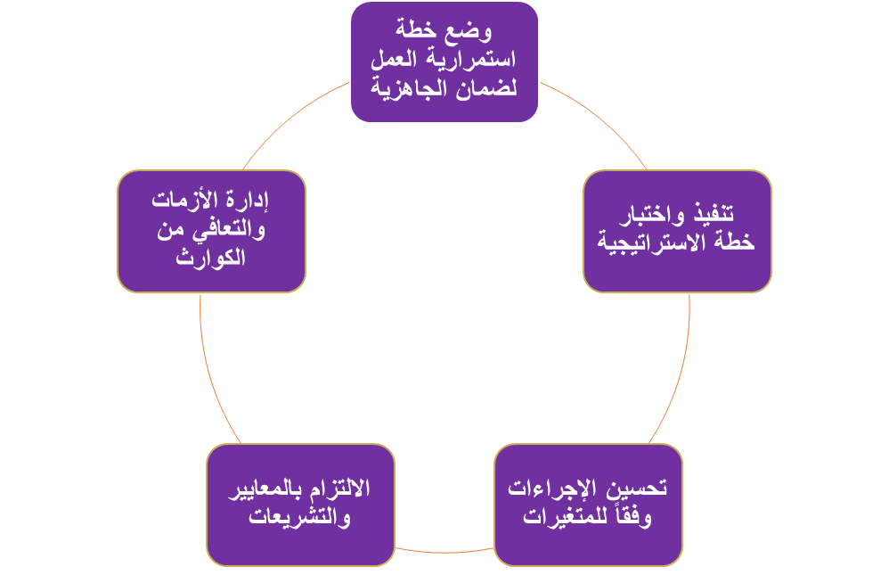
الأدوار والمسؤوليات الرئيسية:
في إطار ضمان استمرارية عمل المصرف بكفاءة، يعتمد المصرف على فريقين رئيسيين مسؤولين عن التخطيط والتنفيذ والاستجابة الفورية للأزمات. يضم كل فريق: المدير العام، مساعده ومديري المخاطر والأقسام الآخرين الذين يمكن استشارتهم و إخطارهم عند وقوع الحوادث الطارئة لضمان سرعة الاستجابة واتخاذ الإجراءات اللازمة.
فريق استمرارية العمل والتعافي من الكوارث فريق الاستجابة للحوادث

Slide 4
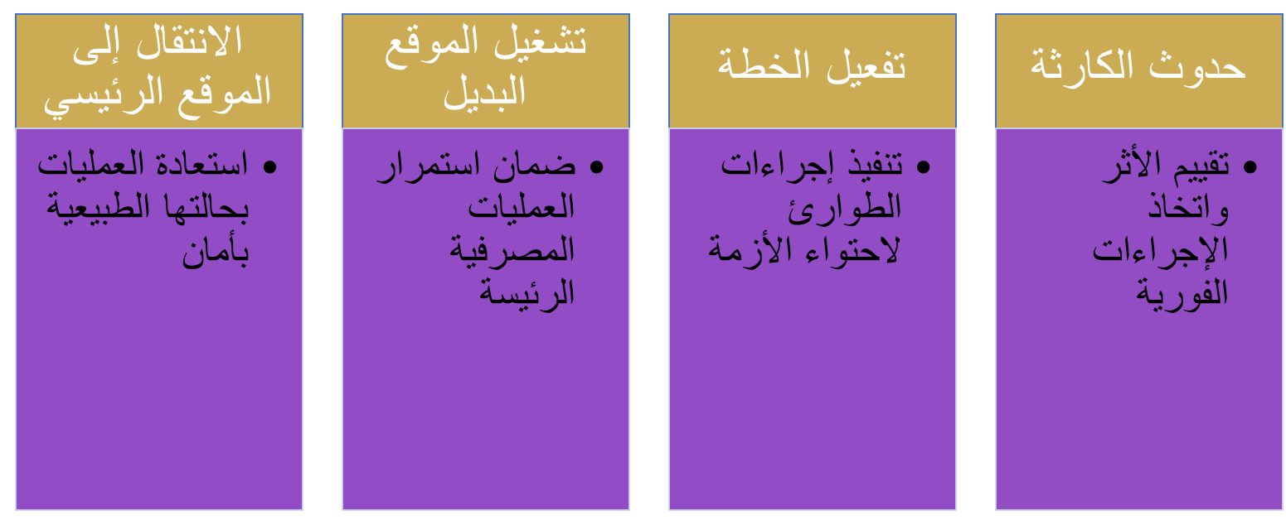
تتمثل أولويات استعادة وظائف الأعمال في تحديد العمليات حسب الأولوية، وتصنيفها وفق تأثيرها على الخدمات المالية الأساسية في المصرف وبالتالي وضع استراتيجيات فعالة لضمان استمرارية النشاط المصرفي بكفاءة.
بالمقابل تضمن استراتيجية الانتقال إلى الموقع البديل استمرارية العمليات المصرفية من خلال الانتقال السريع إلى مواقع بديلة دون تعطيل الخدمات الأساسية، مع إمكانية الوصول إلى البيانات والأنظمة.
أما الركيزة الأساسية لاستراتيجية استمرارية العمل فهي : خطة الاستعادة، لأنها تحدد الإجراءات اللازمة لاستئناف العمليات بعد أي انقطاع.
مراحل الاستعادة

Slide 5
النتائج والآثار المترتبة على تنفيذ استراتيجية استمرارية العمل:
ضمان استمرارية خدمات المصرف دون انقطاع
تعزيز القدرة على مواجهة الأزمات بكفاءة
تقليل اثر الحوادث التشغيلية على الأداء المالي للمصرف
تحسين ثقة بين المصرف والعملاء والجهات التنظيمية

Slide 6


